Slide 1

সাইবার নিরাপত্তা

Slide 2




সাইবার নিরাপত্তা

Slide 3
সাইবার নিরাপত্তার মৌলিক ধারণা
সাইবার স্পেস ও দৈনন্দিন জীবনের সাথে সংযোগ
হ্যাকিং, ফিশিং,বুলিং
ডিজিটাল ফুটপিন্ট ও এর দীর্ঘমেয়াদী প্রভাব

Slide 4
সাইবার নিরাপত্তা
হ্যাকিং হলো কোনো কম্পিউটার সিস্টেম, ডিজিটাল ডিভাইস বা কম্পিউটার নেটওয়ার্কে অনুমতি ছাড়া অবৈধভাবে প্রবেশ করে তার নিয়ন্ত্রণ নেওয়া বা তথ্য পরিবর্তন ও চুরি করার প্রক্রিয়া।
ফিশিং হলো এক ধরণের সাইবার অপরাধ যেখানে প্রতারকরা কোনো বিশ্বস্ত বা পরিচিত প্রতিষ্ঠানের ছদ্মবেশ ধারণ করে ইমেইল, এসএমএস বা নকল ওয়েবসাইটের মাধ্যমে ব্যবহারকারীর ব্যক্তিগত ও গোপনীয় তথ্য (যেমন পাসওয়ার্ড, ক্রেডিট কার্ড নম্বর বা ব্যাংক অ্যাকাউন্ট তথ্য) চুরি করে।
ডিজিটাল ফুটপ্রিন্ট হলো ইন্টারনেট বা ডিজিটাল ডিভাইস ব্যবহারের সময় আমরা আমাদের পেছনে যে সমস্ত ডেটা, তথ্য ও কর্মকাণ্ডের চিহ্ন রেখে যাই

Slide 5
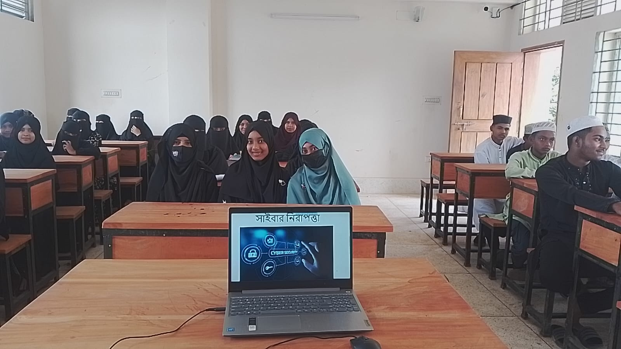
ক্লাস কার্যক্রম

Slide 6


